Slide 1
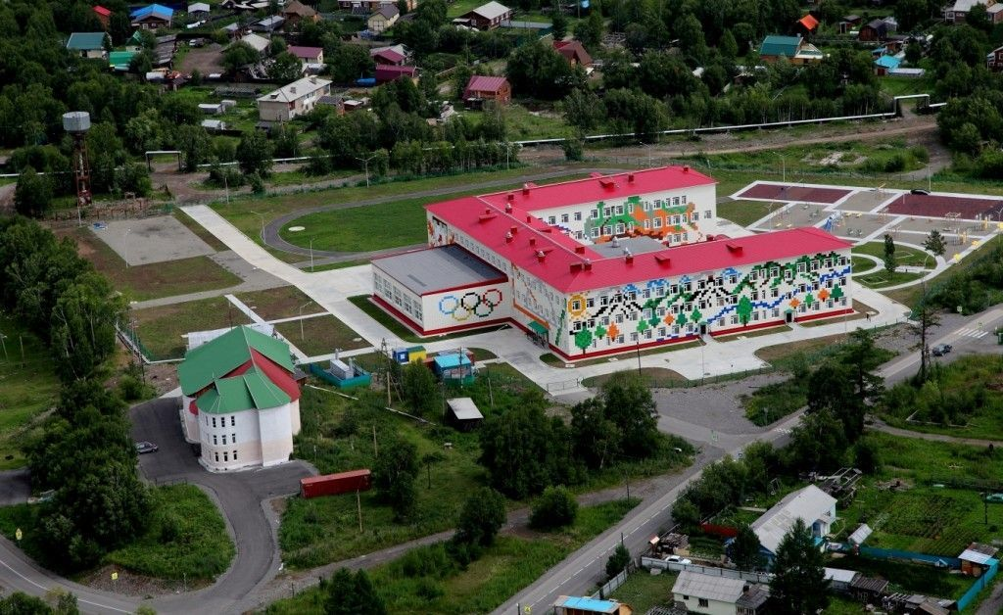
Совместный учебный проект Учащихся 11 класса МБОУ «Быстринская СОШ» (Руководитель: Кибаев Н.И. , учитель биологии) «ЖИВОТНЫЙ И РАСТИТЕЛЬНЫЙ МИР ОКРЕСТНОСТЕЙ СЕЛА ЭССО»

Slide 2
Жимолость обыкновенная Бурый медведь

Slide 3
Лосось (нерка) Сбор голубики

Slide 4
Куница лесная Лиственница обыкновенная

Slide 5
Олень северный Ягель

Slide 6
Рысь обыкновенная Брусника обыкновенная

Slide 7
Лиственница сибирская Подледная ловля гольца

Slide 8
Ездовой спорт (Олени) Ручьи из термальной воды

Slide 9
Гонки на оленях Шикша обыкновенная

Slide 10
Термальный бассейн Катание на собачьих упряжках

Slide 11
Ольховый стланник Ездовой спорт (собаки)

Slide 12
Кедровый стланик Рысь обыкновенная

Slide 13
Береза тощая Баран горный

Slide 14
Заяц беляк Рододендрон

Slide 15
Медведь бурый Морошка

Slide 16
Спасибо за внимание!!!
Над проектом работали
Вамба Лидия
Трудовишникова
Дарья
Усатова Мария

